Slide 1
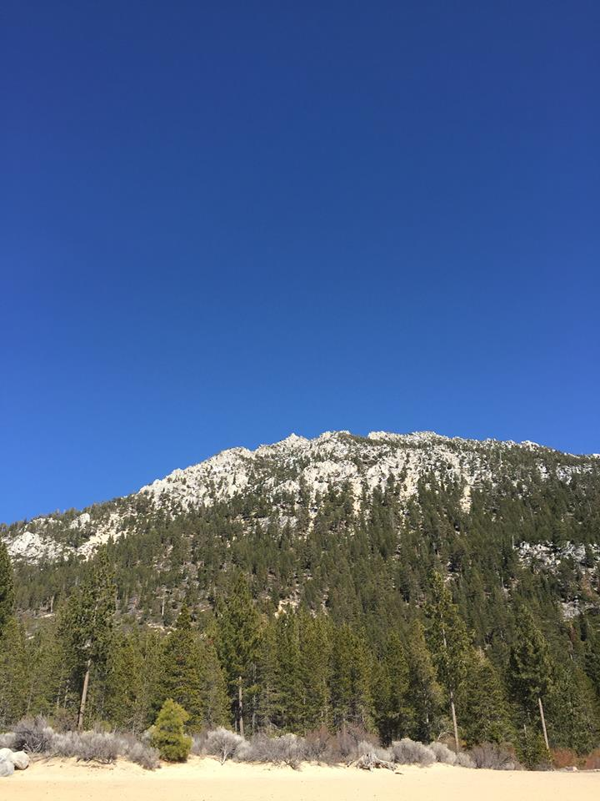


MIRADORES NATURALES
EN MÉXICO
QUE TE IMPRESIONARÁN
_______________

Slide 2


MIRADORES NATURALES
EN MÉXICO
QUE TE IMPRESIONARÁN
emiliomaguilar8@gmail.com
__________________

Slide 3

28 abril 2015
Una de las razones por que nuestro país es la envidia de muchos otros son sus impresionantes miradores naturales
que hay en los estados de nuestro país,
llenos de exuberante flora y fauna, cascadas y manantiales
lugares espectaculares que no te puedes perder.
Acompañado de tu familia amigos o en plan romántico
cualquiera de estos parajes te dejara sin aliento.

Slide 4
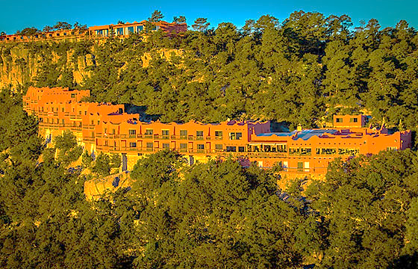
Mirador en Chihuahua
No te puedes perder estas majestuosas vistas desde el hotel mirador
con un paisaje impresionante que te dejara sin aliento,
rodeado de increíbles pinos y pareciera que sale de la montaña
asentado en el borde del cañón.
Este bello e increíble lugar tiene vistas espectaculares,
gastronomía,
Paseos y caminatas por sus alrededores
son algo que no puedes dejar de disfrutar.

Slide 5
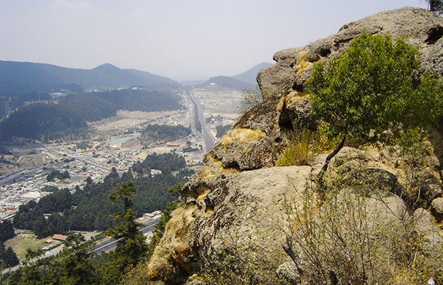
Fuente imagen: panoramio
Mirador La Marquesa
Conocido lugar a las afueras del distrito federal
por la autopista federal a Toluca se encuentra este parque nacional
con hermosas vistas naturales de sus bosques,
además de disfrutar de la naturaleza de este lugar
tienes cantidad de actividades para realizar en un fin de semana
el principal…
respirar aire puro, realizar día de campo con la familia,
caminar por la montaña, cabalgar, alquilar cuatrimotos
y no te puedes perder su gran variedad de antojitos mexicanos.

Slide 6
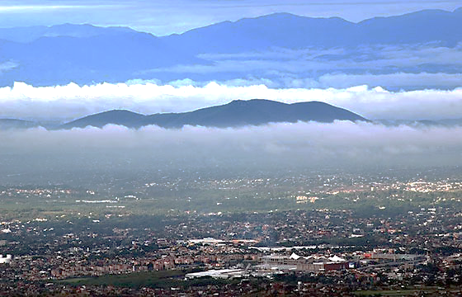
Fuente imagen: revistasantoysena
Mirador de Cuernavaca
A la salida a Cuernavaca por la carretera federal
encontraras el mirador.
Tiene un amplio estacionamiento
y un restaurant ideal para tomar una copa o cenar
y poder admirar toda la ciudad iluminada
pues es muy grande su abanico visual.
También puedes tener el servicio en tu carro…
el ambiente es muy bueno

Slide 7
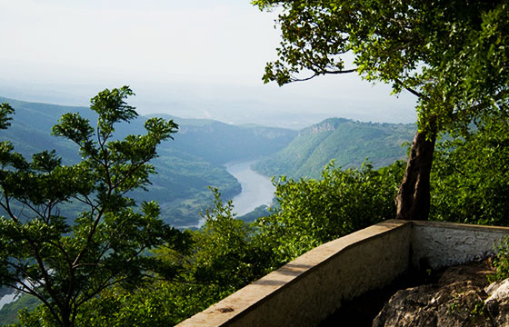
Cañon del Sumidero Tuxtla
Una de las nuevas maravillas naturales
en el municipio de Chapa de Corzo,
tiene más de 1000 metros sobre el nivel del agua
en diciembre de 1980 lo declararon
como parque Nacional Cañón del Sumidero.
Importante atractivo turístico de Chiapas
llena de pinos y encinos, ceibas y ocotes, hábitat del mono araña,
jaguares, halcones, pelicanos y otras especies…
se encuentra entre los más espectaculares de América

Slide 8
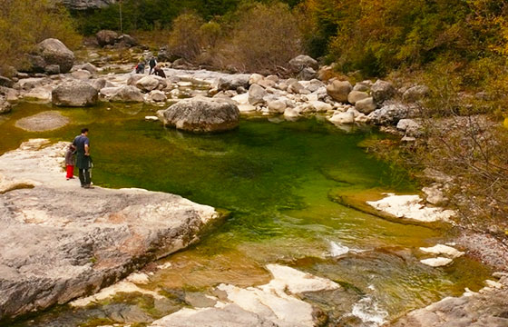
Parque Cola de Caballo Monterrey
Parque natural a solo 40 minutos de la ciudad de Monterrey excelente para picnic, cabalgatas, cuatrimotos y bicicletas.
Su principal atractivo es su hermosa cascada
y por supuesto sus diferentes miradores,
dentro de sus áreas verdes podrás relajarte
y llenarte de aire puro…
Ideal para asistir con toda la familia

Slide 9
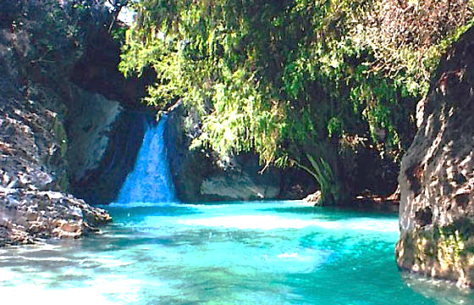
Miradores en Oaxaca
Uno de los estados más bellos de México
sus renombrados miradores naturales
ofrecen una vista única del paisaje
ubicados en la región de los Valles Centrales
municipio de Santiago Apoala
a unos 117 kilómetros de la ciudad.
Estas maravillas naturales se encuentran entre bosques nativos, senderos naturales y profundos cañones.
Son un paisaje único.
Fuente imagen: tierraventura.wordpress

Slide 10



Slide 11


Imagenes y texto :
De la red
Música:
Popurri Méxicano Mix
Interprete:
Nicanor Aragon
Edición:
Eaglenest
Duración :
10 minutos
38 segundos
Chao
Auf wiedersehen
Au revoir
Hasta la vista
Pasenla Bien
___________________
emiliomaguilar8@gmail.com

Slide 13







12:00
¿Te ha gustado?
Puedes ver más entrando
Aquí
Además puedes recibir powerpoints en tu correo electrónico suscribiéndote aquí:

